Slide 1
Litemall
电商管理系统

Slide 2
CONTENTS
系统介绍
单元测试
功能测试
性能测试

Slide 3
PART 01
系统介绍
The user can demonstrate on a projector or computer, or print the presentation and make it into a film to be used in a wider field

Slide 4
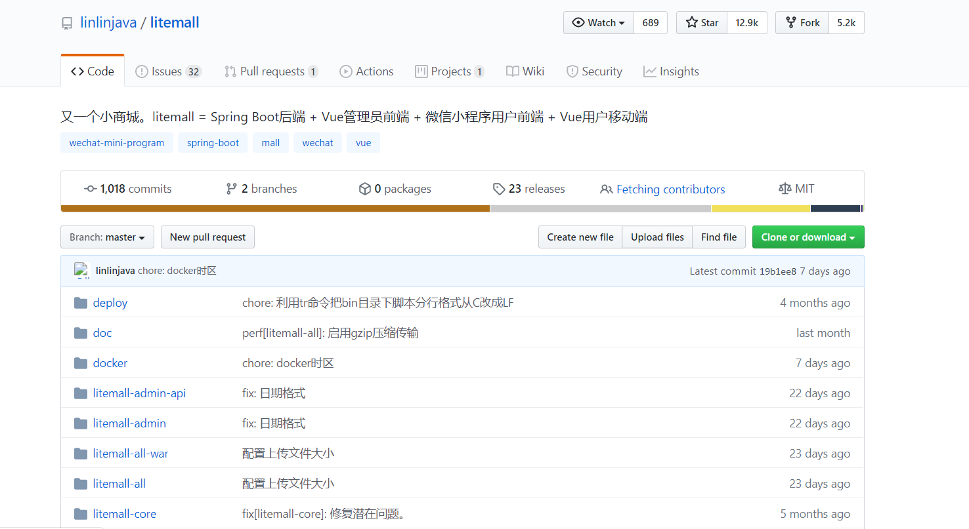
系统介绍
The user can demonstrate on a projector or computer, or print the presentation and make it into a film to be used in a wider field
Github上的开源项目：

Slide 5
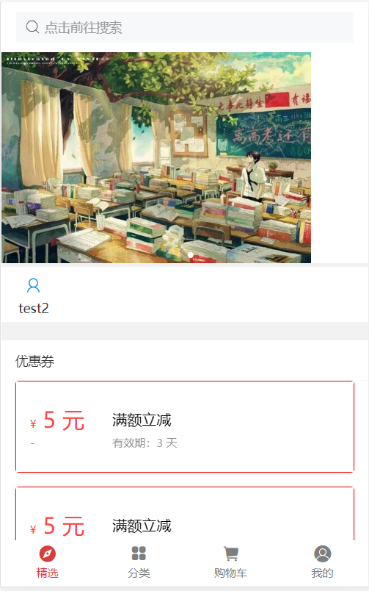
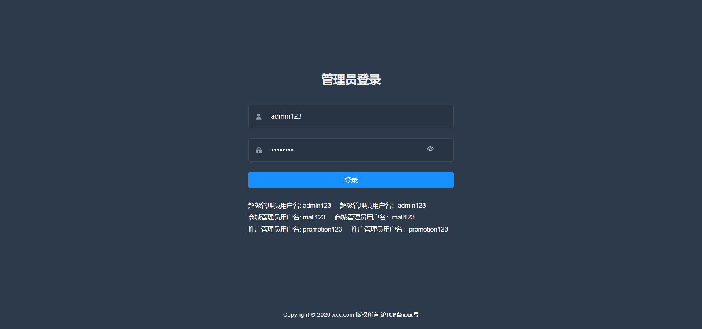
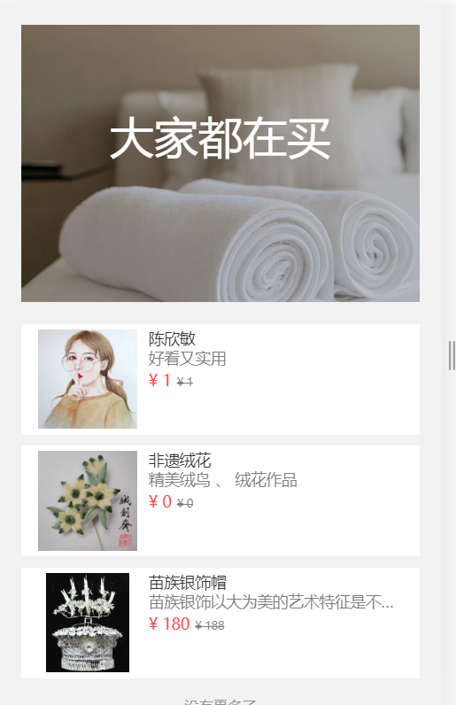
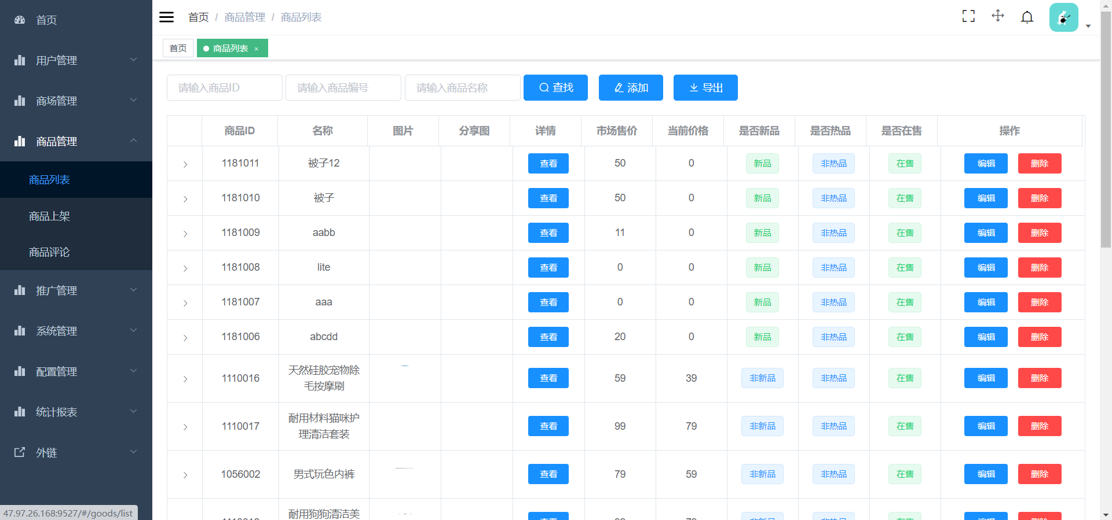
系统介绍
The user can demonstrate on a projector or computer, or print the presentation and make it into a film to be used in a wider field
商城前端采用微信小程序的框架
管理员前端采用 Vue 框架

Slide 6
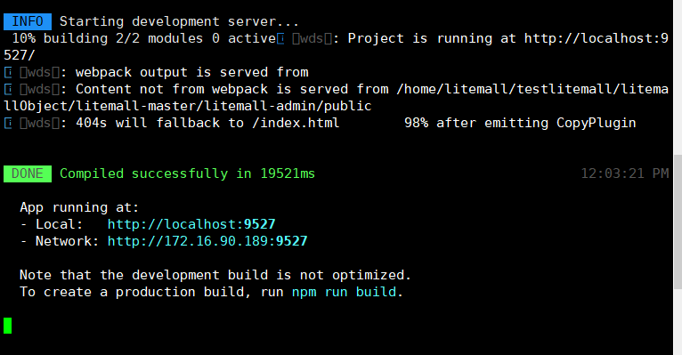
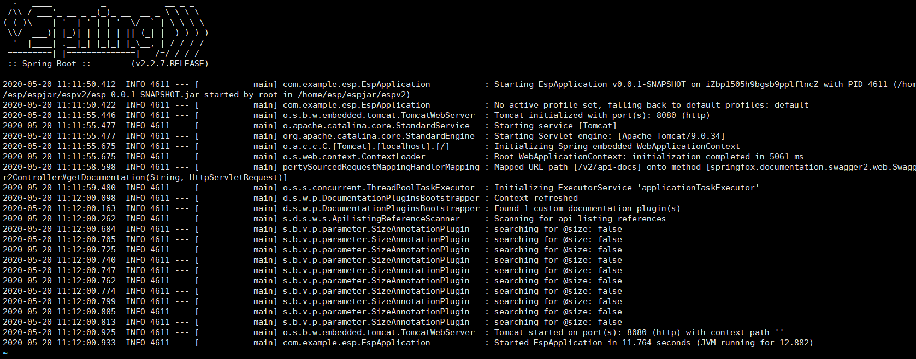
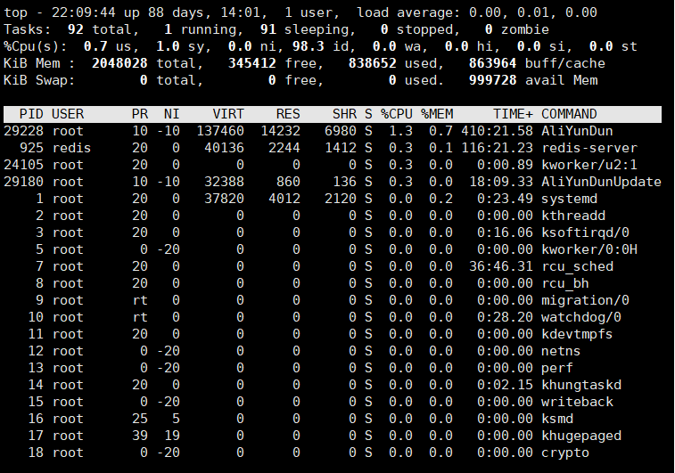
系统介绍
The user can demonstrate on a projector or computer, or print the presentation and make it into a film to be used in a wider field
将项目部署到服务器端运行：
链接：
http://47.97.26.168:9527/

Slide 7
PART 02
单元测试
The user can demonstrate on a projector or computer, or print the presentation and make it into a film to be used in a wider field

Slide 8
单元测试
The user can demonstrate on a projector or computer, or print the presentation and make it into a film to be used in a wider field
设计测试用例
测试类设计及运行
覆盖率测试
边界测试
行代码运行效能测试

Slide 9
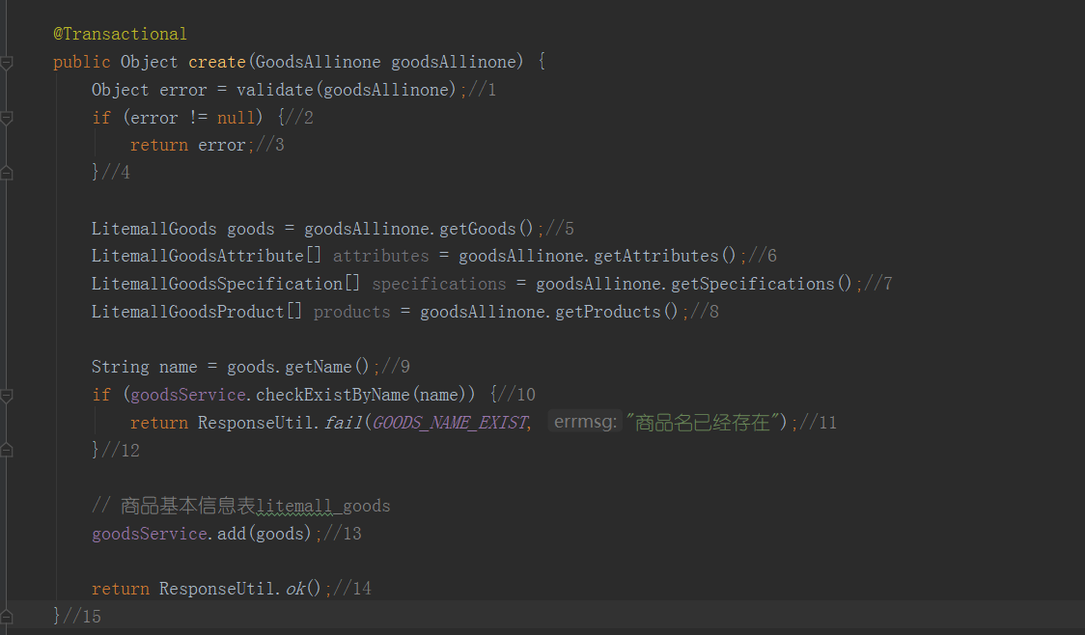
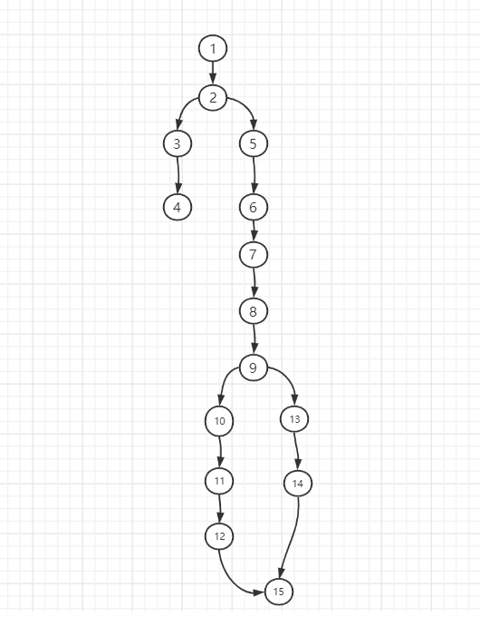
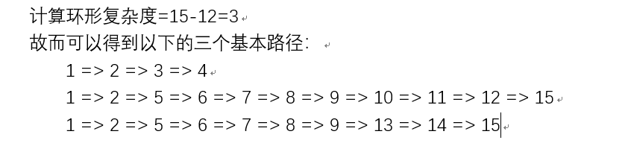
测试用例设计
The user can demonstrate on a projector or computer, or print the presentation and make it into a film to be used in a wider field
测试用例设计思路：

Slide 10
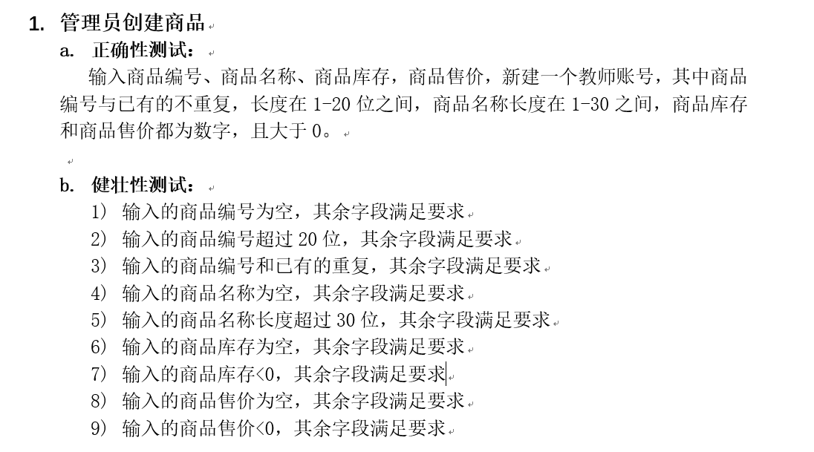
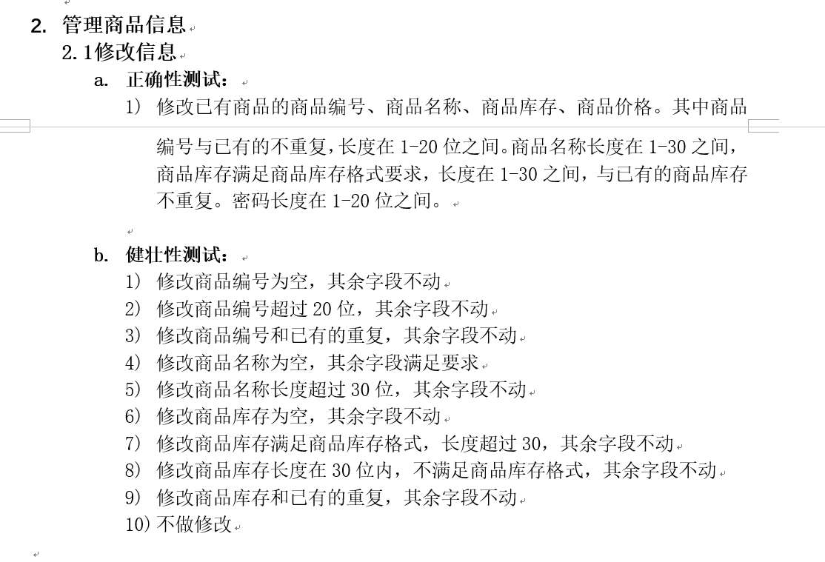
测试用例设计
The user can demonstrate on a projector or computer, or print the presentation and make it into a film to be used in a wider field
测试用例设计规划：

Slide 11
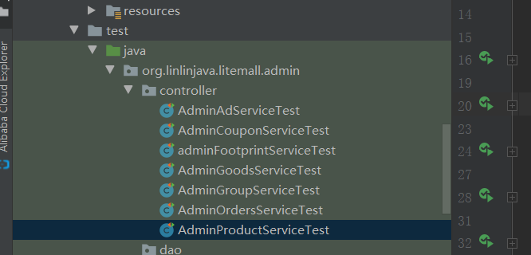
测试类设计及运行
The user can demonstrate on a projector or computer, or print the presentation and make it into a film to be used in a wider field
测试类设计：
总共设计了七个测试类：
商品操作测试类
广告操作测试类
足迹操作测试类
团购操作测试类
优惠券操作测试类
产品操作测试类
订单操作测试类

Slide 12
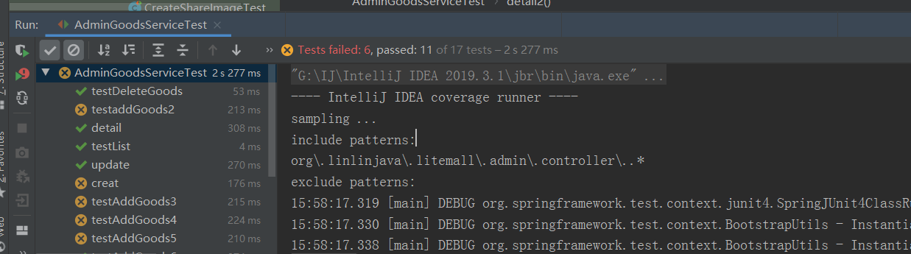
测试类设计及运行
The user can demonstrate on a projector or computer, or print the presentation and make it into a film to be used in a wider field
测试类运行结果：
以商品的测试类为主，讲解一下测试类的运行情况：
最开始设计了17个和商品有关的测试用例，分别对应商品查询，新增，修改，删除等基本操作，第一次运行的结果如下：

Slide 13
测试类设计及运行
The user can demonstrate on a projector or computer, or print the presentation and make it into a film to be used in a wider field
测试类运行结果：
可以发现只有11个测试用例通过了，剩下还有六个测试用例失败了，初次测试的结果没有达到良好的情况，原因如下：
该项目对于边界数据处理非常不好，基本都没有处理，比如在新增商品的时候没有对商品编号的长度，商品库存的长度，商品价格的长度等做边界处理。因此这个项目的健壮性非常不好，通过查看前端代码我们发现这些边界处理都放在前端进行，在前后端分离的基础上我们认为这些处理应该放在后端进行，避免有人恶意发送请求攻击后端，插入大量的垃圾数据。

Slide 14
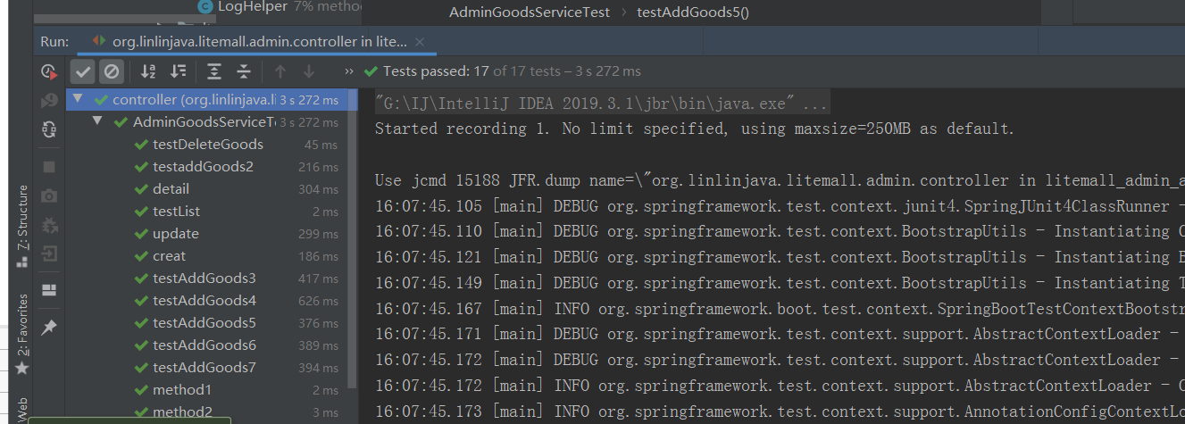
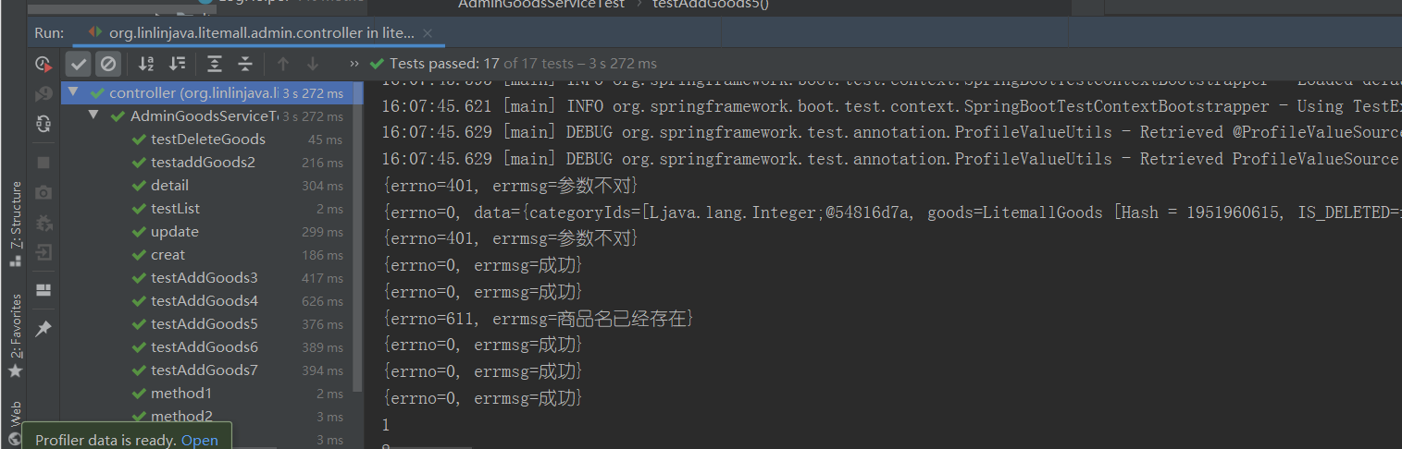
测试类设计及运行
The user can demonstrate on a projector or computer, or print the presentation and make it into a film to be used in a wider field
测试类运行结果：
因此我们对项目的代码进行了修改，对代码进行了大量的边界处理，处理过后测试代码的运行结果如下：

Slide 15
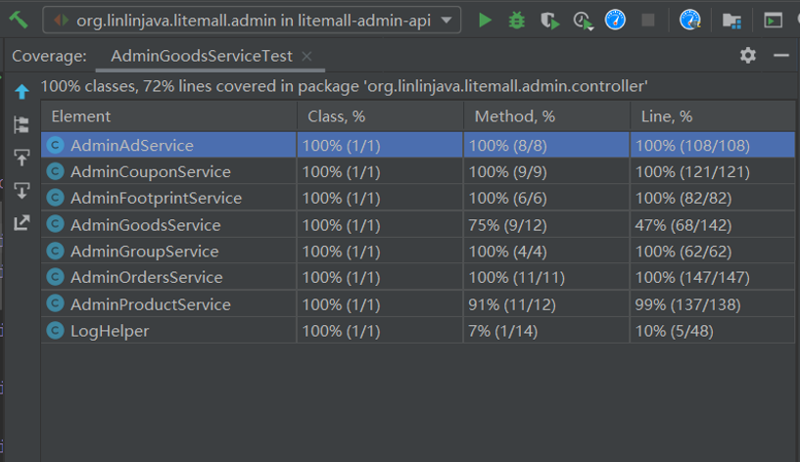
覆盖率测试
The user can demonstrate on a projector or computer, or print the presentation and make it into a film to be used in a wider field
使用IDEA 的插件Run coverage来测试程序测试的覆盖率。结果如下：

Slide 16
边界测试
The user can demonstrate on a projector or computer, or print the presentation and make it into a film to be used in a wider field
以上架商品为例，进行边界测试：
边界确定：
函数 | 边界
上架商品(goods_sn,name) | 商品为空或非空字段goods_sn,name为空
 | 正常上架，及goods_sn,name不为空，且合法
 | goods_sn(商品编号)为中文 name为数字
 | goods_sn为负数时
 | goods_sn超过63长度限制
获得商品描述(id) | 正常id
 | id为空
 | id不存在

Slide 17
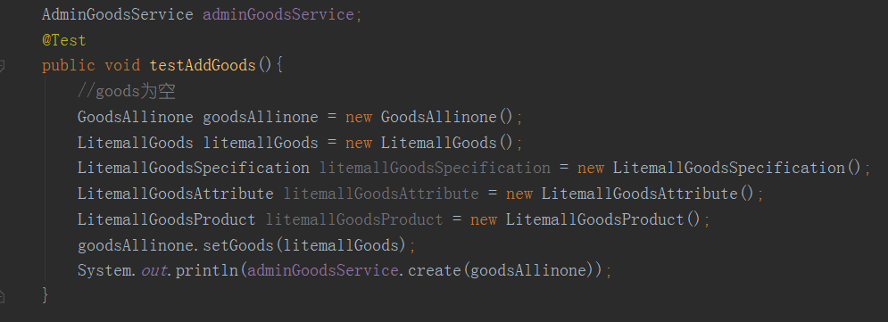
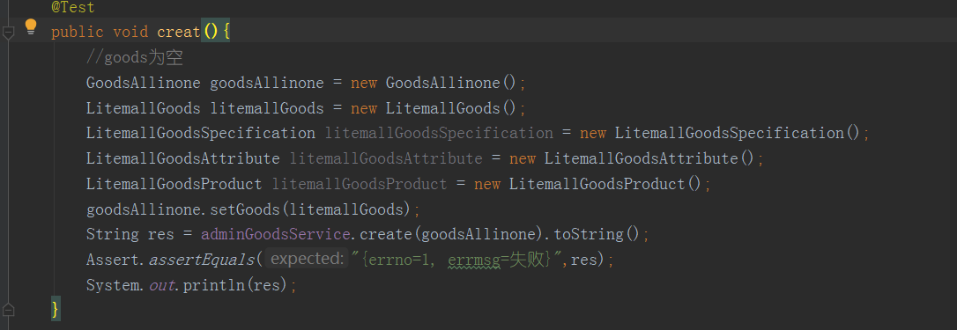
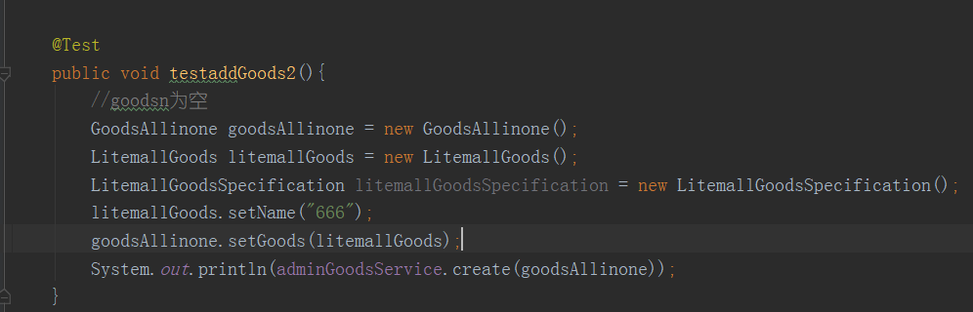
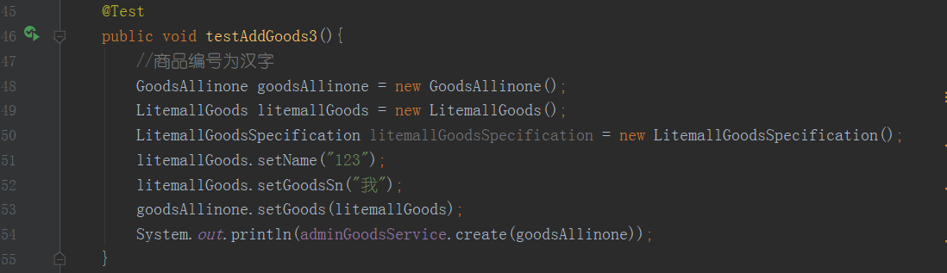
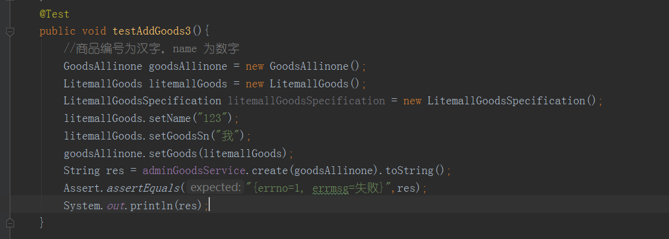
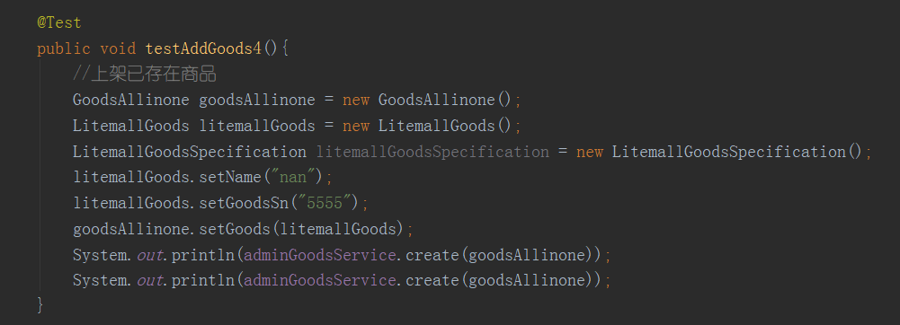
边界测试
The user can demonstrate on a projector or computer, or print the presentation and make it into a film to be used in a wider field
边界测试代码：

Slide 18
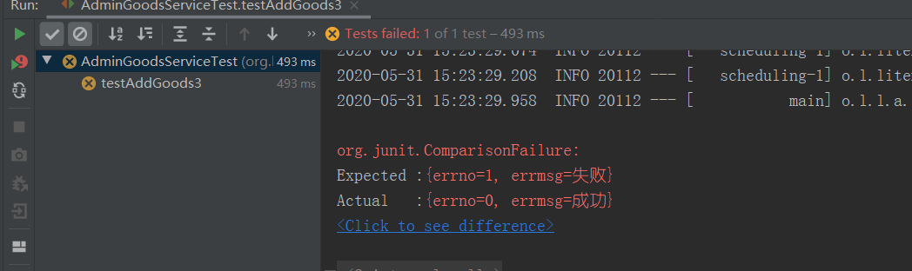
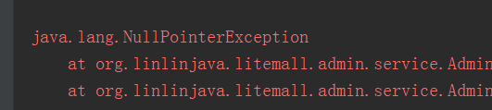
边界测试
The user can demonstrate on a projector or computer, or print the presentation and make it into a film to be used in a wider field
边界测试结果：
上架商品为空或非空字段goods_sn和name为空，抛出空指针异常，代码中并没有对违法数据进行判断或对异常进行处理，不合理。
建议：对于违法数据，应该进行相应判断，并返回对应错误码。
B) 当goodsn(商品编号)为中文时，也可以创建成功，说明并没有对数据的合法性进行校验，当名字为数字时，同样可以上架成功，没有进行数据合法性判断。

Slide 19
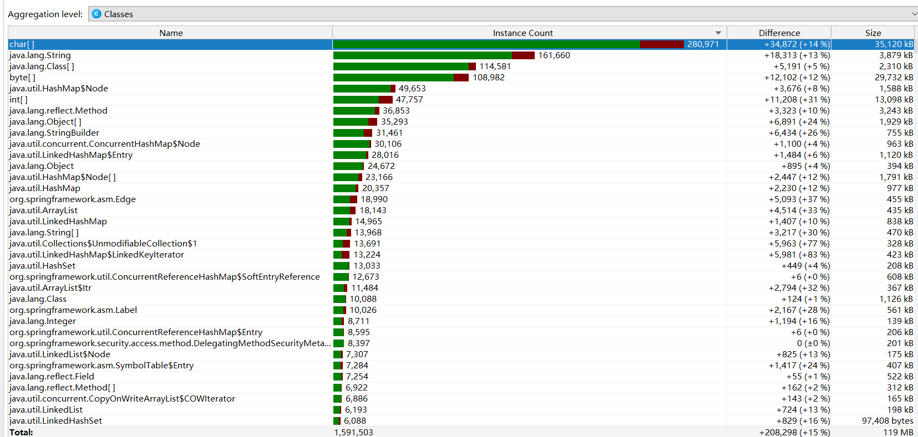
效能测试
The user can demonstrate on a projector or computer, or print the presentation and make it into a film to be used in a wider field
内存泄露测试：

Slide 20
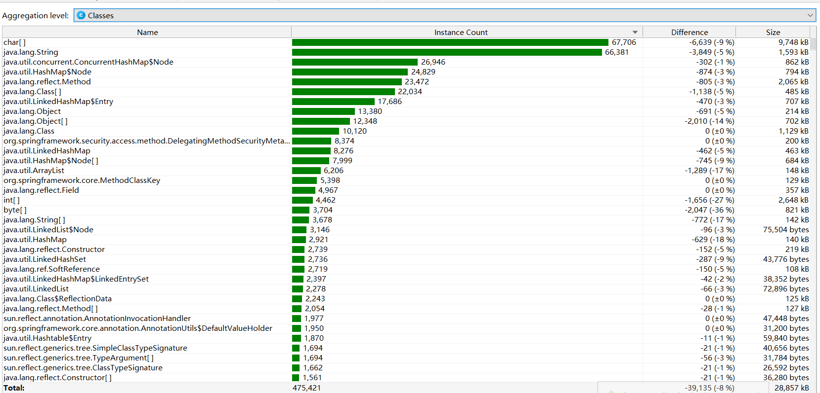
效能测试
The user can demonstrate on a projector or computer, or print the presentation and make it into a film to be used in a wider field
运行 GC 过后：

Slide 21
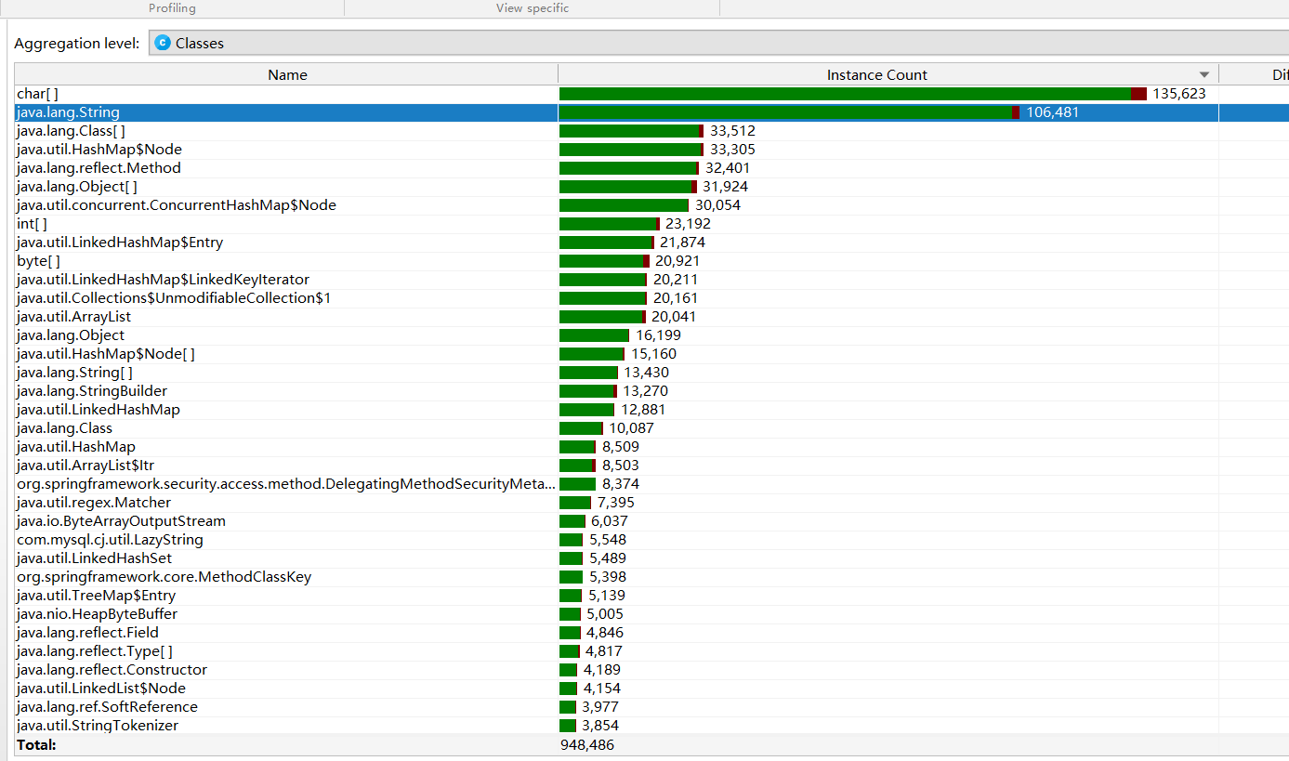
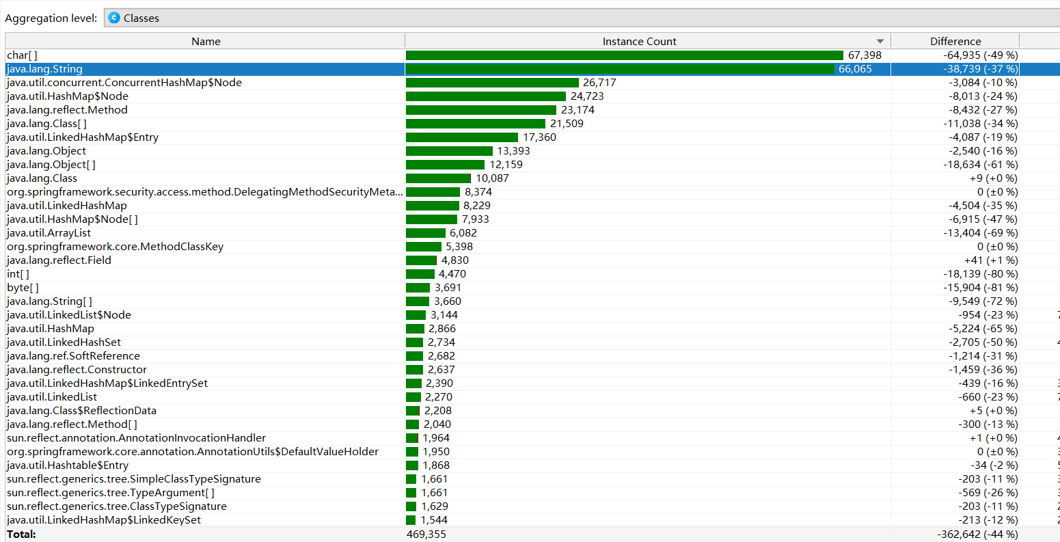
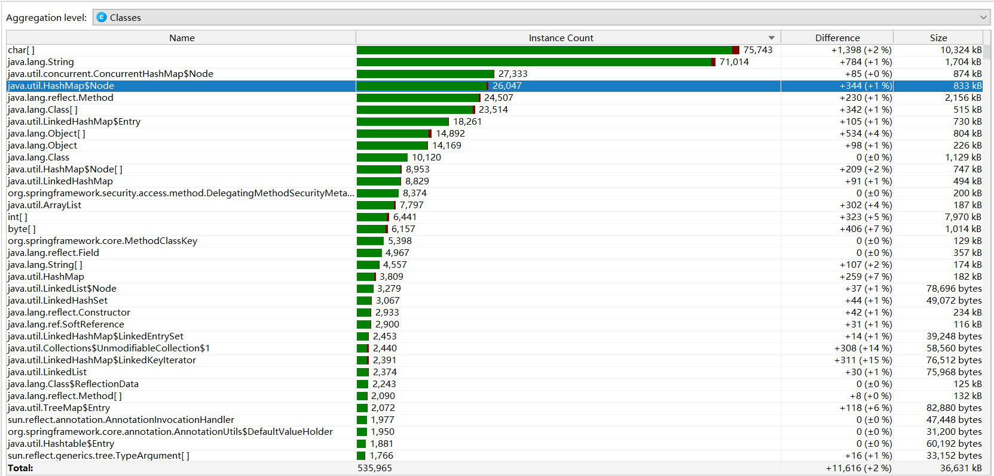
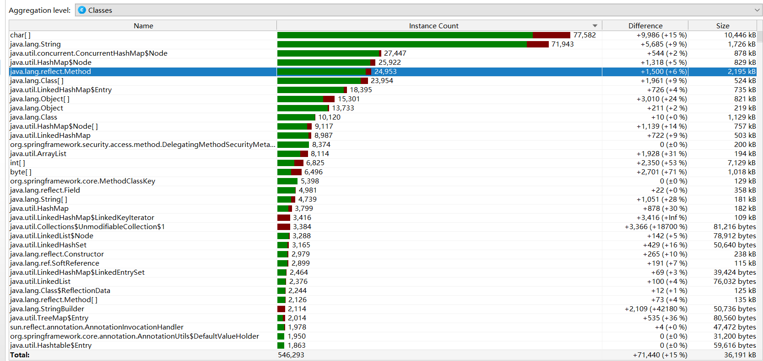
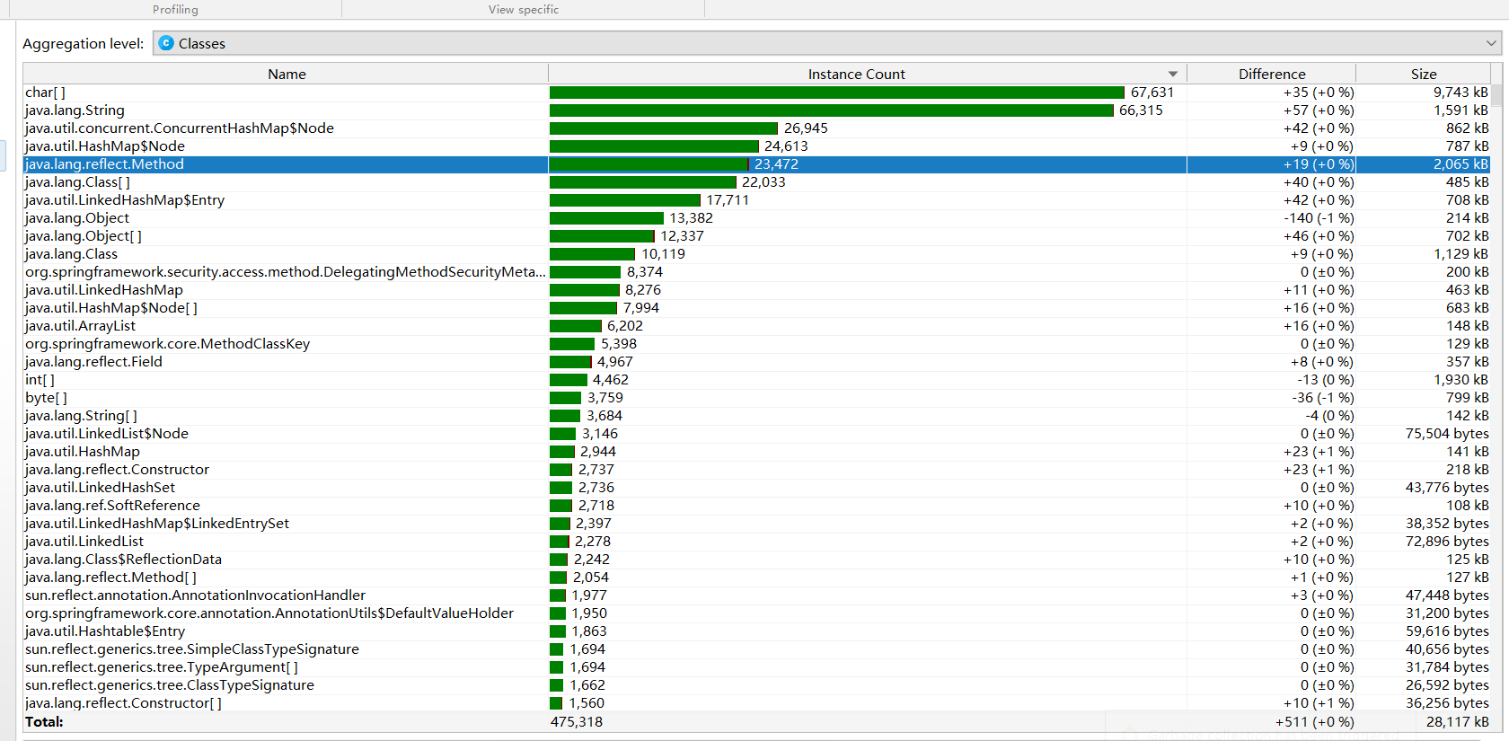
效能测试
The user can demonstrate on a projector or computer, or print the presentation and make it into a film to be used in a wider field

Slide 22
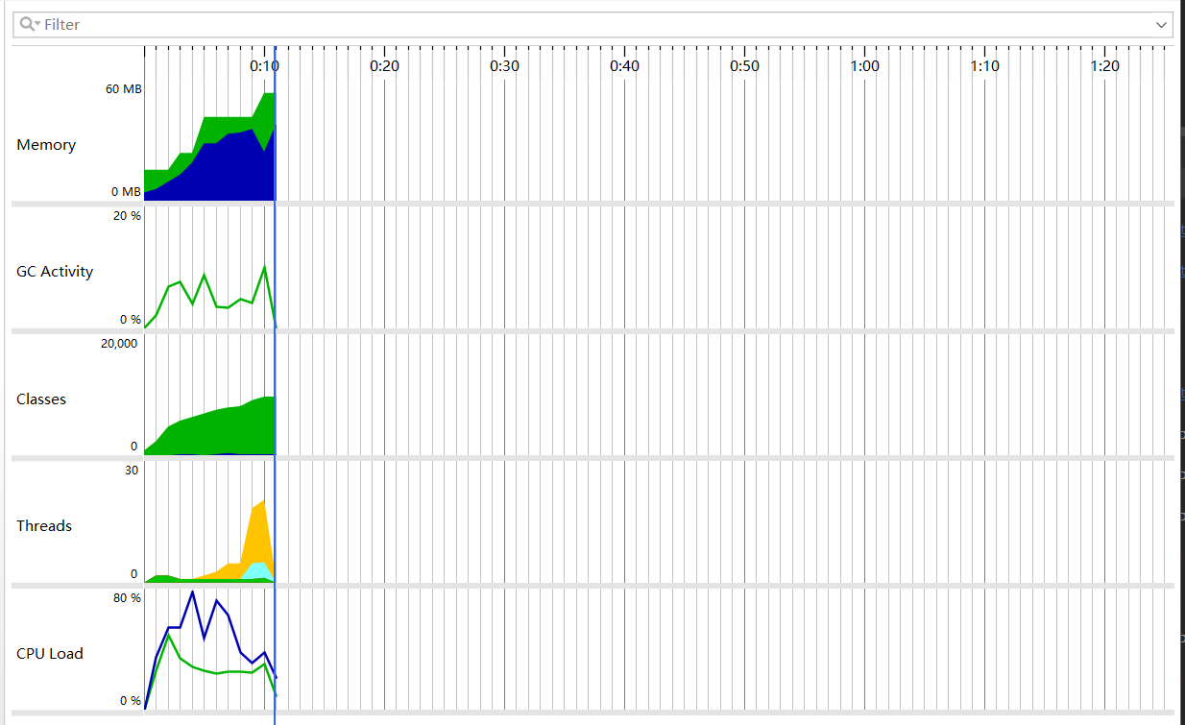
其他指标
The user can demonstrate on a projector or computer, or print the presentation and make it into a film to be used in a wider field
刚运行时：

Slide 23
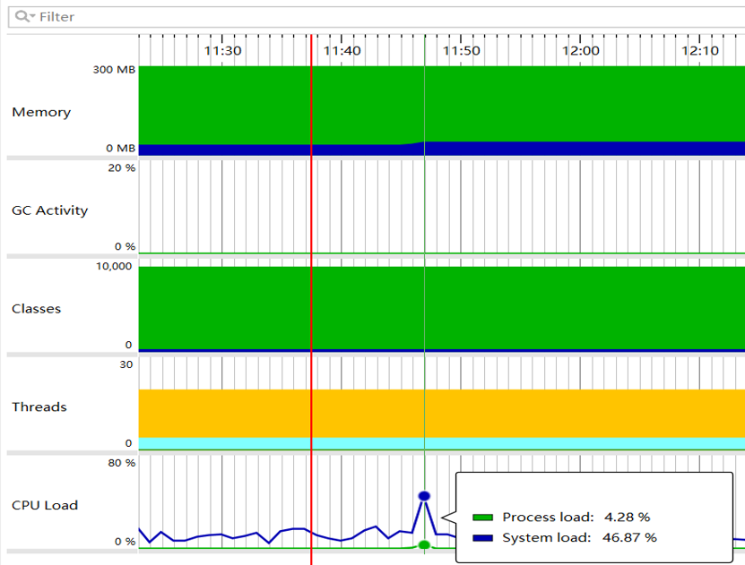
其他指标
The user can demonstrate on a projector or computer, or print the presentation and make it into a film to be used in a wider field
平稳过后：
管理员新增商品功能：
如上图所示，红色线为测试该功能前做出的标记，可以看到，内存开销很小，线程部分没有红色说明没有线程阻塞，在CPU运行部分，总CPU使用率较高，但该功能所占比例只有4.28%，还是符合要求的。

Slide 24
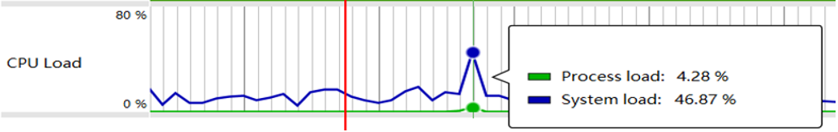
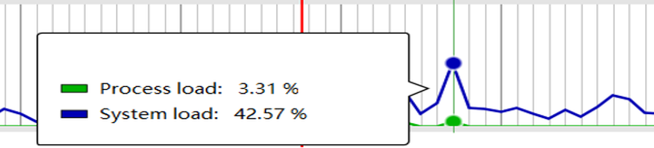
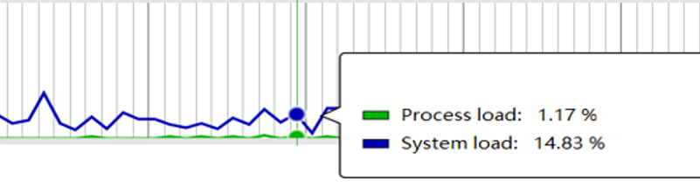
其他指标
The user can demonstrate on a projector or computer, or print the presentation and make it into a film to be used in a wider field
CPU性能分析：
其他功能：
如上图所示，红色线为测试该功能前做出的标记
在运行不同功能时分析他们对应使用的CPU占比，发现均未占用过多CPU性能，可以认为表现良好

Slide 25
PART 03
功能测试
The user can demonstrate on a projector or computer, or print the presentation and make it into a film to be used in a wider field

Slide 26
功能测试
The user can demonstrate on a projector or computer, or print the presentation and make it into a film to be used in a wider field
单个功能模块测试：
设计测试用例
根据等价类划分和边界值分析的方法设计测试用例
录制测试脚本
使用QTP12在IE11上进行脚本的录制
脚本参数化
在测试脚本中添加多个检查点
设立检查点
在脚本中添加多个检查点
运行测试脚本
根据等价类划分和边界值分析的方法设计测试用例

Slide 27
设计测试用例
The user can demonstrate on a projector or computer, or print the presentation and make it into a film to be used in a wider field
等价类划分： 管理员登录功能
输入条件 | 约束条件 | 有效等价类 | 无效等价类
用户名 | 字符个数 | 长度在4和10之间，仅包含数字和字母的字符，且在数据库中有记录 | <4或者>10
 | 字符类型 |  | 包含非数字和字母的字符
 | 是否存在 |  | 无法在数据库中找到相关记录
密码 | 字符个数 | 长度在5到14间，且正确的密码 | <5或者>14
 | 是否正确 |  | 密码错误

Slide 28
设计测试用例
The user can demonstrate on a projector or computer, or print the presentation and make it into a film to be used in a wider field
等价类划分： 管理员添加商品
输入条件 |  | 有效等价类 | 无效等价类
商品编号 | 字符个数 | 0~10之间，仅包含数字的字符，并且并不为空 | >10
 | 字符类型 |  | 包含非数字的字符
 | 是否为空 |  | 空
商品名称 | 字符个数 | 长度<10，仅包含数字和字母的字符，并且没有被添加过 | >10
 | 字符类型 |  | 包含非数字和字母的字符
 | 是否为空 |  | 空
商品售价 | 数字范围 | 0~100000之间，仅包含数字的字符，并且并不为空 | <0或>100000
 | 字符类型 |  | 包含非数字的字符
 | 是否为空 |  | 空
商品库存 | 数字范围 | 0~10之间，仅包含数字的字符，并且并不为空 | <0或>100000
 | 字符类型 |  | 包含非数字的字符
 | 是否为空 |  | 空

Slide 29
设计测试用例
The user can demonstrate on a projector or computer, or print the presentation and make it into a film to be used in a wider field
测试用例： 管理员登录功能
操作 | 用户名 | 密码 | 预期结果 | 实际结果
未输入用户名 |  | 11111 | 提示“请输入正确的用户名” | 提示“请输入正确的用户名”
输入<4长度的用户名 | Abc | 11111 | 提示“请输入正确的用户名” | 提示“请输入正确的用户名”
输入不存在的用户名 | 777 | 11111 | 提示“请输入正确的用户名” | 提示“请输入正确的用户名”
输入正确的用户名，错误的密码 | admin123 | admin | 提示“登录失败” | 提示“登陆失败”
输入正确的用户名，过长的密码 | admin123 | Admin12345 12454878 | 提示“请输入正确的密码（5-14位字符或者数字） | 提示“请输入正确的密码（5-14位字符或者数字）
输入正确的用户名和密码 | admin123 | admin123 | 提示“登录成功“ | 提示“登录成功“

Slide 30
设计测试用例
The user can demonstrate on a projector or computer, or print the presentation and make it into a film to be used in a wider field
测试用例： 管理员添加商品
输入数据 | 商品编号 | 商品名称 | 商品售价 | 商品库存 | 预期结果 | 实际结果
商品编号为空，其他输入均合法且取边界值 |  | 被子 | 50 | 50 | “请输入商品编号“ | “请输入商品编号“
商品编号包含非数字字符，其他输入均合法且取边界值 | 11_12 | 被子 | 50 | 50 | “商品编号不合法，请重新输入“ | “商品编号不合法，请重新输入“
商品名称为空，其他输入均合法且取边界值 | 777 |  | 50 | 50 | “请输入商品名称“ | “请输入商品名称“
商品名称含异常字符，其他输入均合法且取边界值名 | 777 | 被子_11 | 50 | 50 | “商品名称不合法，请重新输入“ | “商品名称不合法，请重新输入“
商品售价为空，其他输入均合法且取边界值 | 777 | 被子 |  | 50 | “请输入商品售价“ | “请输入商品售价“
商品售价<0，其他输入均合法且取边界值 | 777 | 被子 | -10 | 50 | “商品售价不合法，请重新输入“ | “商品售价不合法，请重新输入“
商品库存为空，其他输入均合法且取边界值 | 777 | 被子 | 50 |  | “请输入商品库存“ | “请输入商品库存“
商品库存<0他输入均合法且取边界值 | 777 | 被子 | 50 | -50 | “创建成功“ | “创建成功“

Slide 31
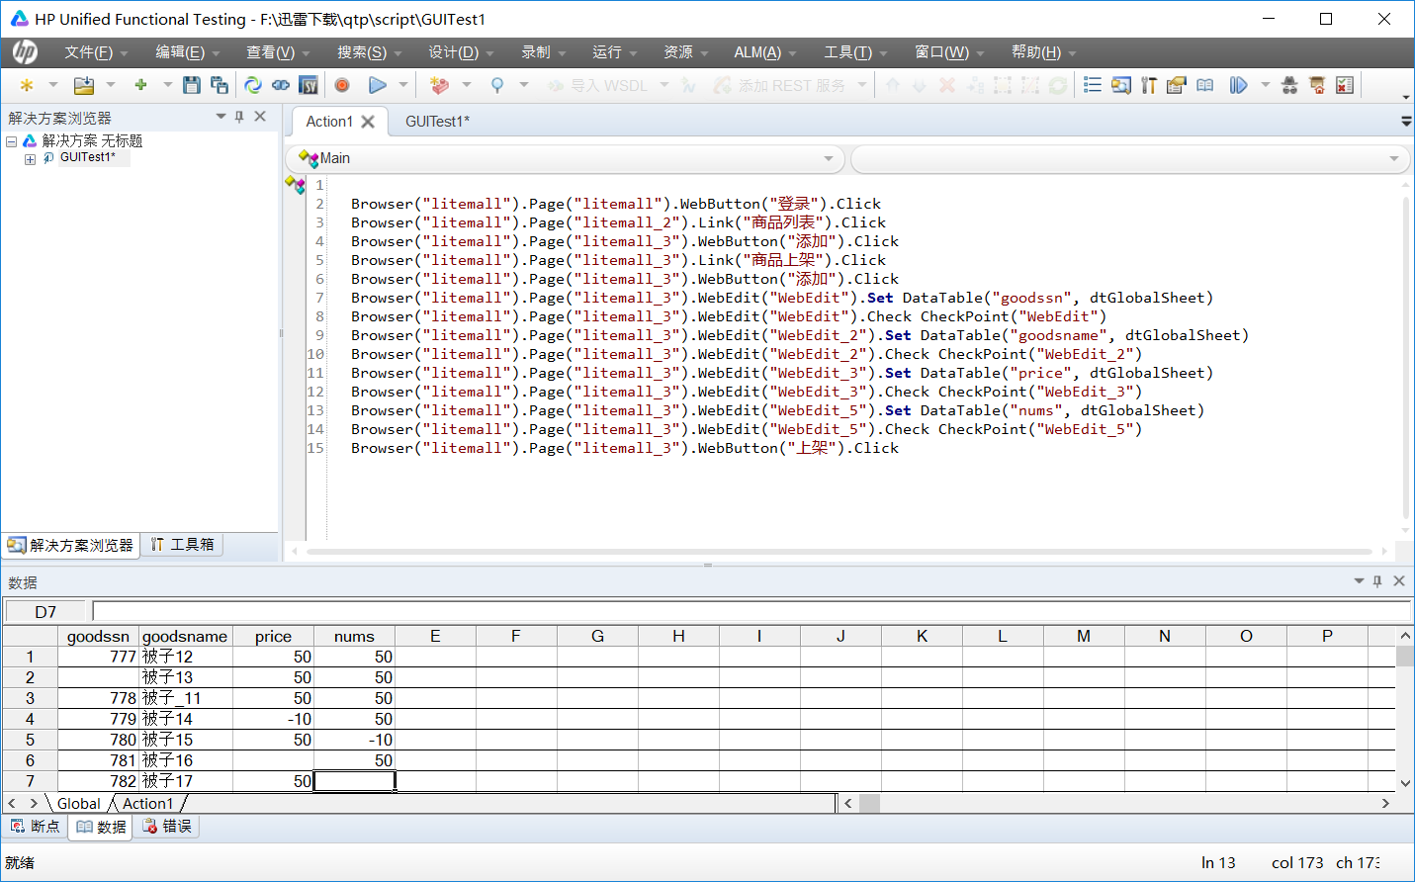
录制脚本
The user can demonstrate on a projector or computer, or print the presentation and make it into a film to be used in a wider field

Slide 32
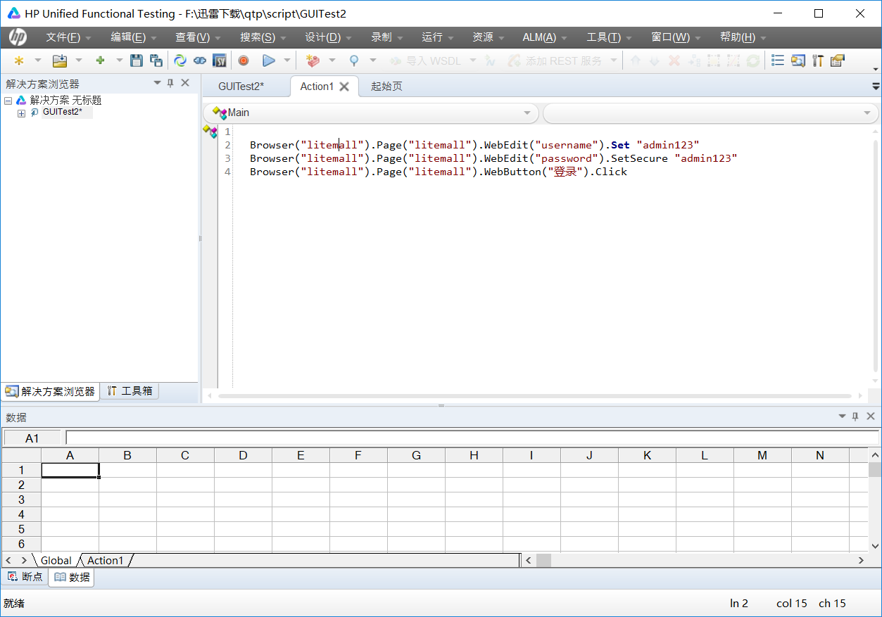
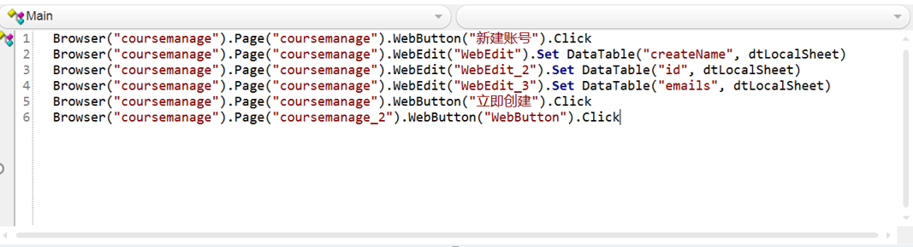
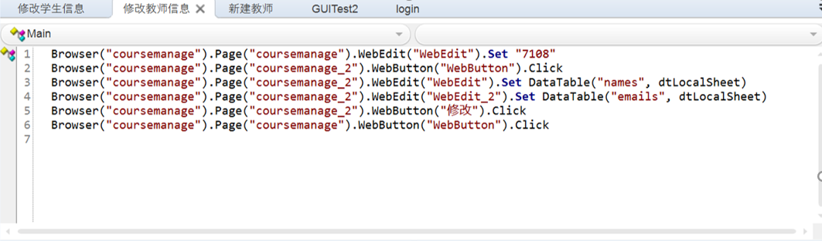
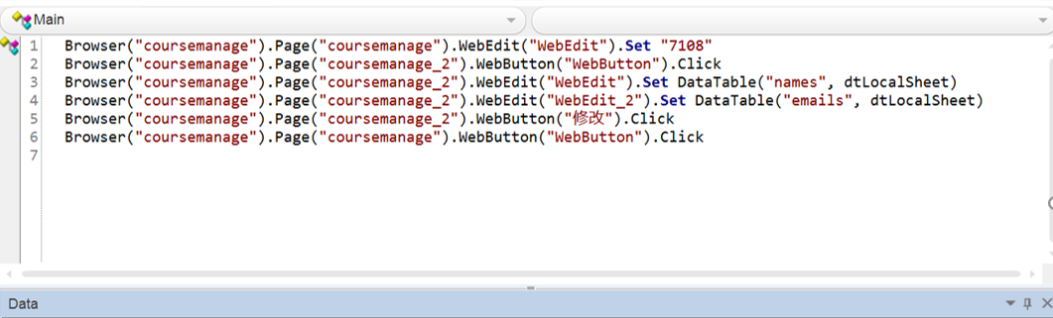
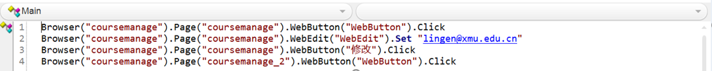
录制脚本
The user can demonstrate on a projector or computer, or print the presentation and make it into a film to be used in a wider field

Slide 33
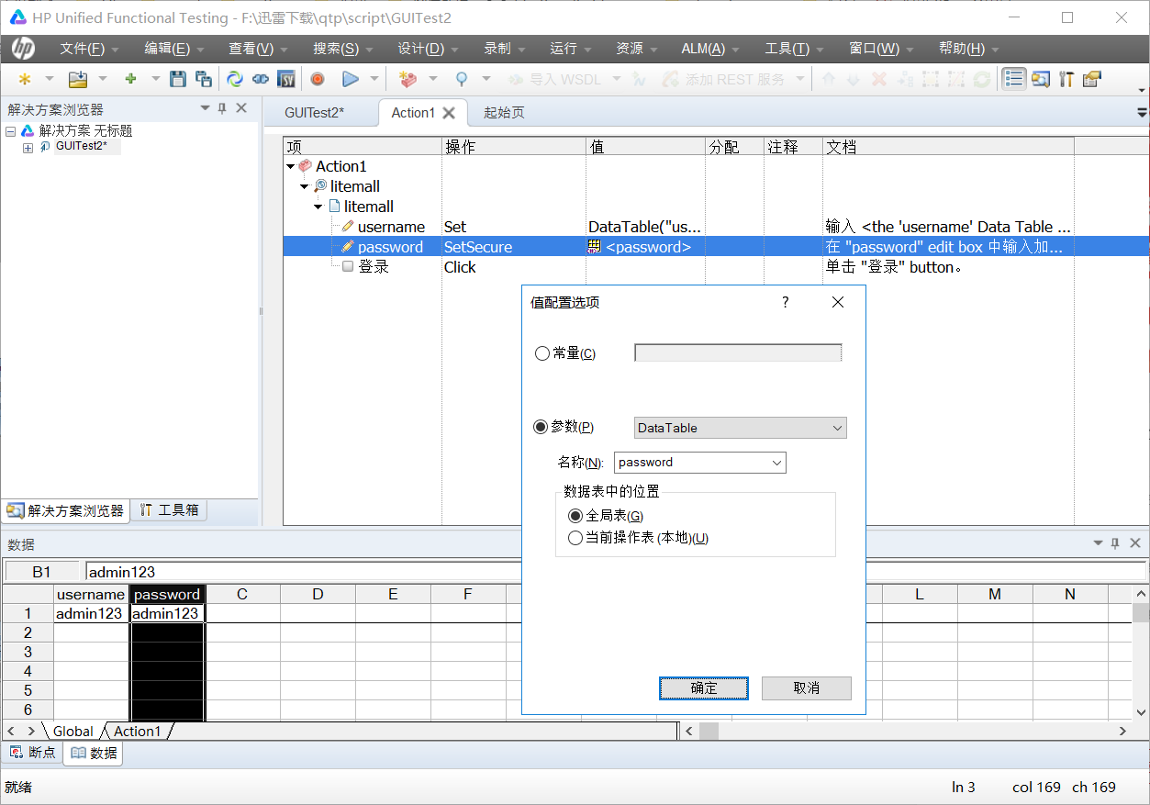
脚本参数化
The user can demonstrate on a projector or computer, or print the presentation and make it into a film to be used in a wider field

Slide 34
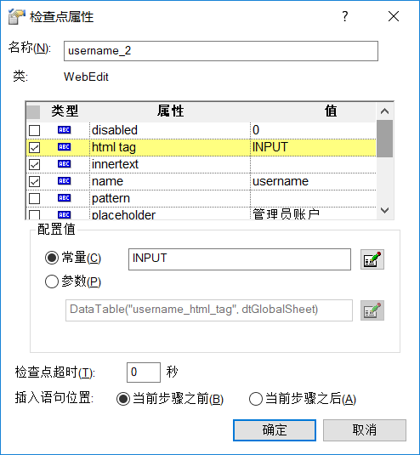
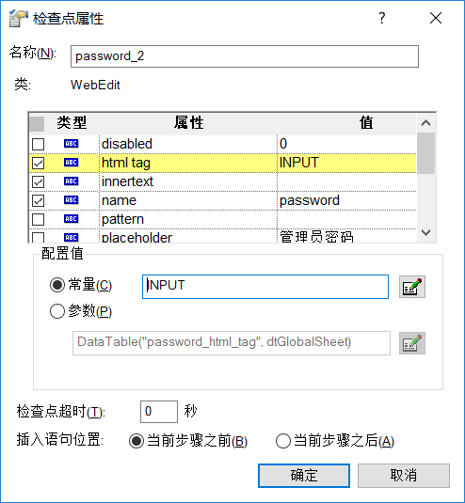
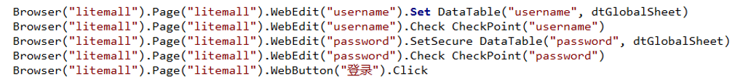
添加检查点
The user can demonstrate on a projector or computer, or print the presentation and make it into a film to be used in a wider field

Slide 35
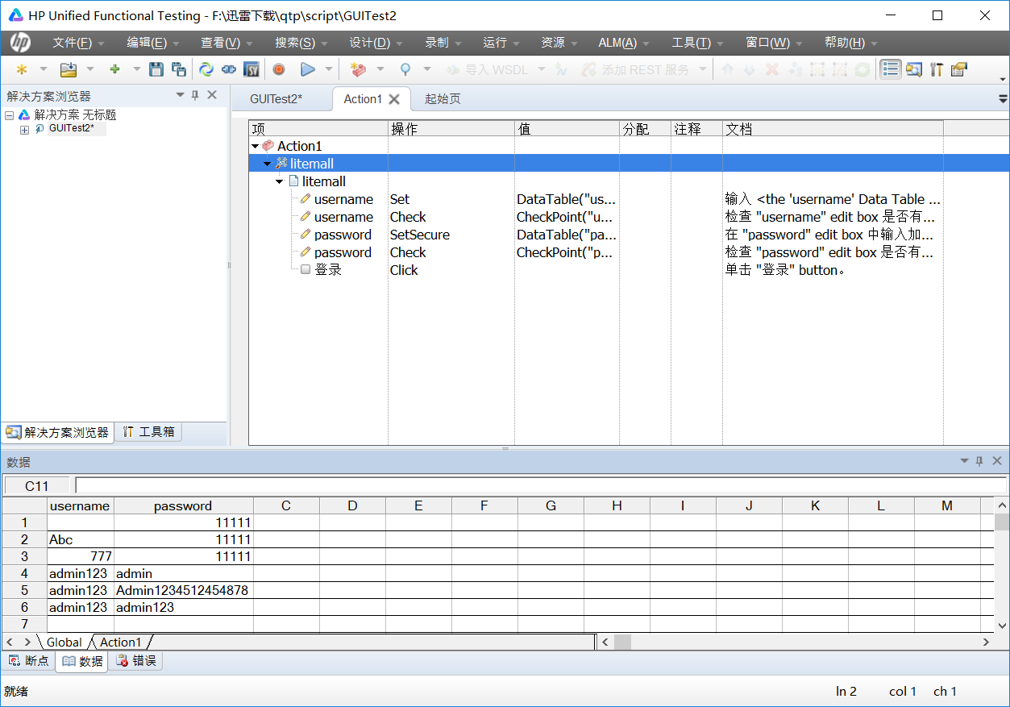
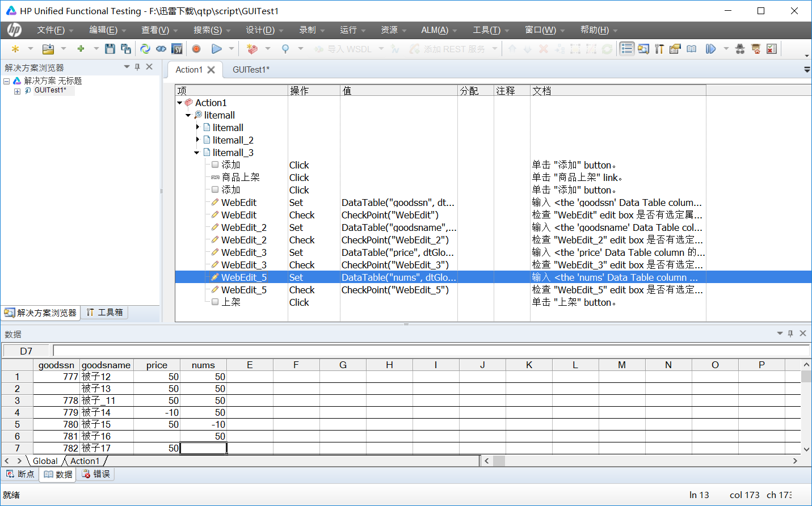
添加检查点
The user can demonstrate on a projector or computer, or print the presentation and make it into a film to be used in a wider field

Slide 36

测试结果
The user can demonstrate on a projector or computer, or print the presentation and make it into a film to be used in a wider field

Slide 37



测试结果
The user can demonstrate on a projector or computer, or print the presentation and make it into a film to be used in a wider field
针对每个测试用例每个插入了四个检查点，分别对应
商品编号
商品名称
商品价格
商品库存

Slide 38

功能测试
The user can demonstrate on a projector or computer, or print the presentation and make it into a film to be used in a wider field
业务流程测试

Slide 39


功能测试
The user can demonstrate on a projector or computer, or print the presentation and make it into a film to be used in a wider field
业务流程测试

Slide 40

功能测试
The user can demonstrate on a projector or computer, or print the presentation and make it into a film to be used in a wider field
业务流程测试

Slide 41

功能测试
The user can demonstrate on a projector or computer, or print the presentation and make it into a film to be used in a wider field
其中单个功能的测试结果摘要：

Slide 42


功能测试
The user can demonstrate on a projector or computer, or print the presentation and make it into a film to be used in a wider field
部分测试结果比对：

Slide 43
功能测试
The user can demonstrate on a projector or computer, or print the presentation and make it into a film to be used in a wider field
测试结果分析：
可以发现Litemall商城后台管理员系统的功能模块实现都较为完善，齐全，且无明显的漏洞，能够通过基本上我们设计的全部测试用例，一方面是因为Litemall本身设计的就较为完善，另一方面是在课程设计中我们有过对Litemall系统后台的优化，对一些没有合理判断的地方有做过修改和补充，故而我们可以发现Litemall的管理员后端目前的功能实现效果不错。
经过完整的大量的业务流程的测试，可以发现Litemall商城后台管理员系统能够很好地实现管理员对商品，品牌，用户等的整个操作的业务流程，业务流程的整体检查点达到了近百个，系统能全部通过说明目前的使用情况还是较为良好的。

Slide 44
功能测试
The user can demonstrate on a projector or computer, or print the presentation and make it into a film to be used in a wider field
测试结果分析：
商品售价<0，其他输入均合法且取边界值 | 777 | 被子 | -10 | 50 | “商品售价应该大于0” | “商品售价不合法，请重新输入“
商品库存<0，其他输入均合法且取边界值 | 777 | 被子 | 50 | -10 | “商品库存应该大于0” | “商品售价不合法，请重新输入“
商品编号含有非数字字符，其他输入均合法且取边界值 | abcd77 | 被子 | 50 | -10 | “商品编号应该仅包含数字字符” | “商品售价不合法，请重新输入“
经过本次的功能测试，我们认为Litemall还需要部分优化的地方。比如在边界值错误提示的地方，对于商品售价和库存的非负判断应该有更加具体的提示而不仅仅是提示不合法，同样在对于商品编号输入格式这里的地方，如果不能准确提示管理员商品编号仅能输入数字，而仅仅提示输入不合法，这显然是不太适合的

Slide 45
PART 04
性能测试
The user can demonstrate on a projector or computer, or print the presentation and make it into a film to be used in a wider field

Slide 46
性能测试
The user can demonstrate on a projector or computer, or print the presentation and make it into a film to be used in a wider field
脚本录制
场景设计
测试环境
结果分析
总结

Slide 47



脚本录制
The user can demonstrate on a projector or computer, or print the presentation and make it into a film to be used in a wider field
录制的事务

Slide 48




脚本录制
The user can demonstrate on a projector or computer, or print the presentation and make it into a film to be used in a wider field
录制的脚本

Slide 49
场景设计
The user can demonstrate on a projector or computer, or print the presentation and make it into a film to be used in a wider field
因为管理员的特殊性，所以设计了两个场景：
场景1：启动50个用户(每3s启动2个)结束时每3秒结束2个，运行5分钟
场景2：启动10个用户，(每3s启动2个)结束时每3s结束2个，运行5分钟

Slide 50


场景设计
The user can demonstrate on a projector or computer, or print the presentation and make it into a film to be used in a wider field
设计50个虚拟用户，每3秒增加2个用户，结束时每3秒退出2个用户

Slide 51


场景设计
The user can demonstrate on a projector or computer, or print the presentation and make it into a film to be used in a wider field
设计10个用户，每3秒增加2个用户，退出时每3秒退出2个用户

Slide 52

测试环境
The user can demonstrate on a projector or computer, or print the presentation and make it into a film to be used in a wider field
这里使用的是阿里云学生服务器进行部署，配置是1核2GB内存

Slide 53


结果分析
The user can demonstrate on a projector or computer, or print the presentation and make it into a film to be used in a wider field
通过上面两幅图，我们可以看到登陆的响应时间相近，一个是1.006，一个是1.007。
而商品上下架上出现了响应时间的差异，主要是因为登陆是对数据库只进行了简单的查询操作，而商品上下架是对数据库进行了读写操作，时间较长，所以响应时间较久。并且在50个用户的场景下，商品上下架出现了错误，可能是因为频繁的插入和删除数据，降低了数据库服务器的性能，导致了错误的出现。

Slide 54


结果分析
The user can demonstrate on a projector or computer, or print the presentation and make it into a film to be used in a wider field
事务的平均响应时间
从右图可以看出登陆的平均响应时间比较平稳，在1.006左右，说明用户的增加并没有影响登陆事务的响应时间，而对于商品的上下架，用户较少的情况下，响应时间相对平稳，对于波动情况，我认为是因为网络的原因造成的。而对于50个用户的情况，随着用户的增加，商品上下架的的响应时间出现剧增，说明随着用户的增多，商品上下架的响应时间不断增多，说明该系统对于高并发场景下的上下架商品的处理能力还有待提高。

Slide 55


结果分析
The user can demonstrate on a projector or computer, or print the presentation and make it into a film to be used in a wider field
吞吐量
从右图可以看出当用户较少时，系统的吞吐量由于网络原因上下浮动，但是较为稳定，而用户较多时，随着时间的推移，出现了骤降的情况，说明用户的增多，导致了系统吞吐量的下降，这与前面的平均事务响应时间是想吻合的。说明系统在用户量比较高时，性能不稳定，有待提高。

Slide 56
总结
The user can demonstrate on a projector or computer, or print the presentation and make it into a film to be used in a wider field
本次性能测试，针对litemall的管理员登陆和商品上下架进行测试，通过测试发现，该模块对于用户数较多的情况下是一个不稳定的状态，不能较好的适应高并发，有待改进的空间，而对于用户量较少的情况下，该系统性能趋于稳定。
所以对于管理员这种特殊的身份，如果该系统被广泛应用，需要有较多的管理员来进行管理的情况的情况下，需要提升性能，对较高并发有相应的处理。比如使用消息队列或redis缓存的适应高并发的中间件。同时可以提高服务器的性能来适应负载。
但是如果是小范围的使用的话，需要的管理员人数较少，高并发场景较少的情况下，个人认为该系统性能上还是可以接受的。

Slide 57
感谢您的观看指导

